Slide 1
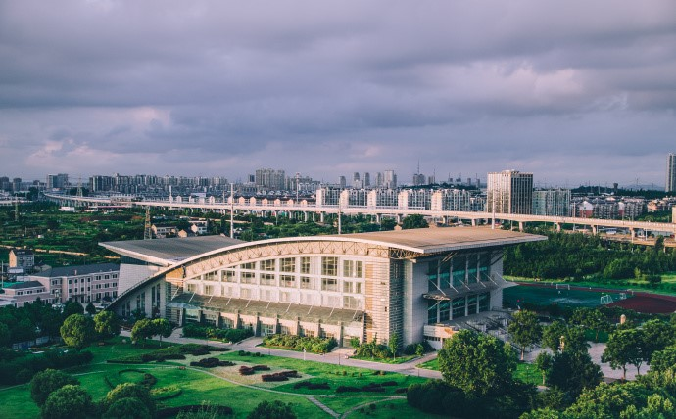
高等数学（上）
南京信息工程大学 数学与统计学院
大学数学部 高等数学教学团队

Slide 2
函数的求导法则
第二节 函数的求导法则
1
函数的和、差、积、商的求导法则
2
反函数的求导法则
3
复合函数的求导法则
4
基本求导法则与导数公式
5
小结

Slide 3

函数的求导法则
了解各类函数的求导法则；
理解导数运算法则的建立，基本初等函数的求导公式
掌握求导的基本公式及运算法则
重难点
重点：
基本的求导公式
导数运算法则的建立
难点：
反函数的求导法则
复合函数的求导法则
教学目标

Slide 4






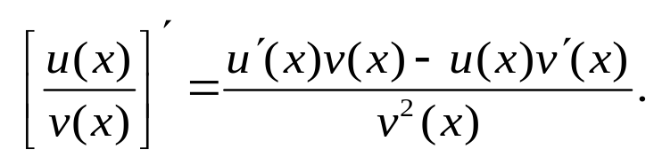

函数的求导法则
一、函数的和、差、积、商的求导法则
定理1 若函数
及
都在点
处可导，则它们
的和、差、积、商（除分母为零的点外）都在点
可导，且
（1）
（2）
（3）当 时，

Slide 5
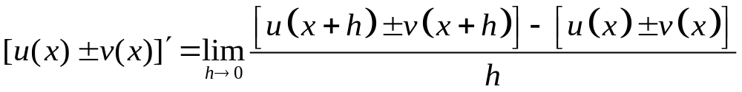
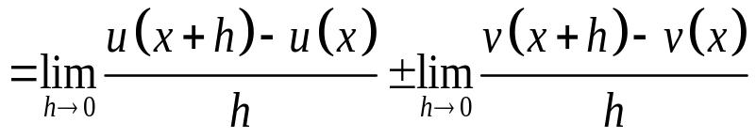

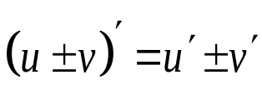
函数的求导法则
证 (1)
即
．

Slide 6

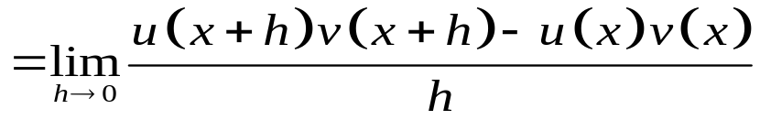
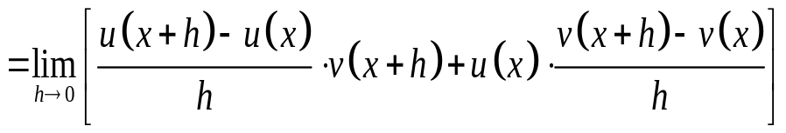
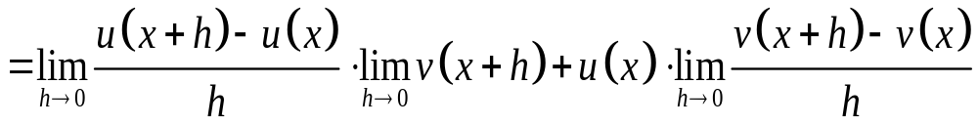





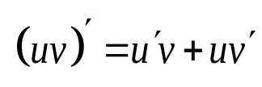
函数的求导法则
(2)
其中
是由于
存在，故
在点
连续.
即
．

Slide 7
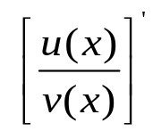
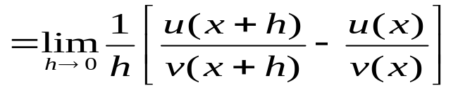
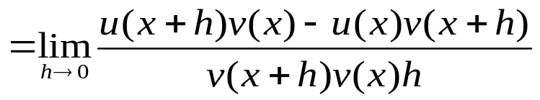
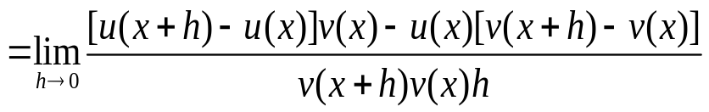
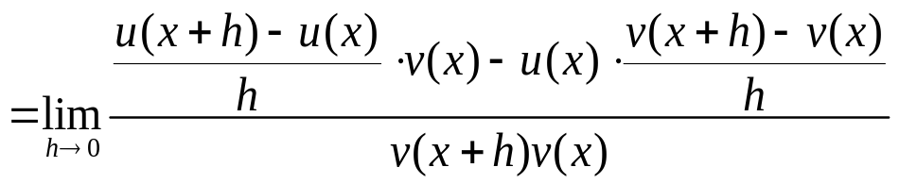
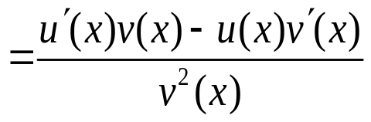
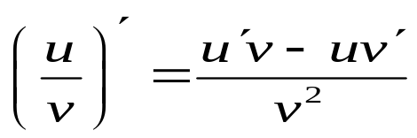
函数的求导法则
(3)
即
．

Slide 8

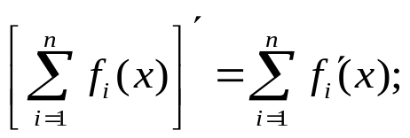
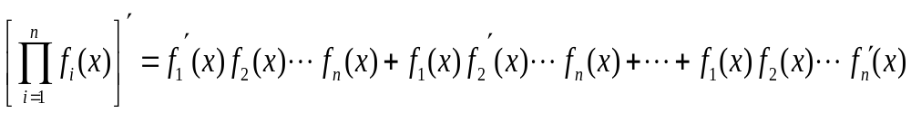



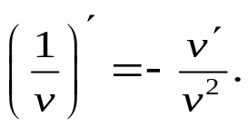

函数的求导法则
注意： 1.定理1的(1)和(2)可推广到有限个可导函数的情形：
(1)设函数
均可导，则
1)
2)
如：
(2)设
可导，
为常数，则有
2. 定理1(3)的特殊情形：若分子
，则

Slide 9


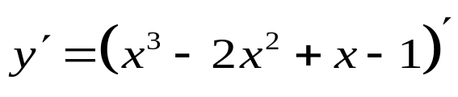
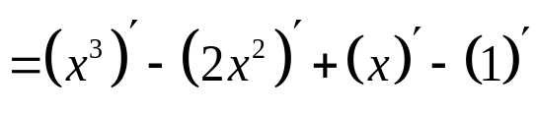




函数的求导法则
例1．
，求
解：
结论： 一般地，对于多项式函数求导有：
可见，
次多项式的导数是一个
次多项式.

Slide 10
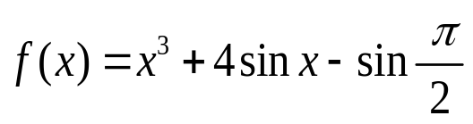
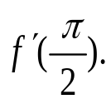

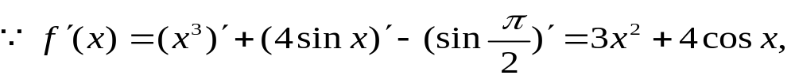
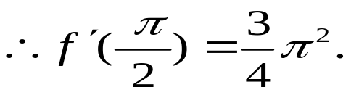
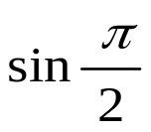

函数的求导法则
例2.
，求
及
解：
注意：
是常数，导数为

Slide 11


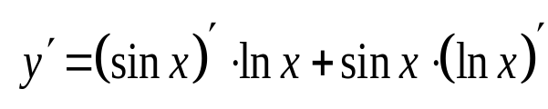
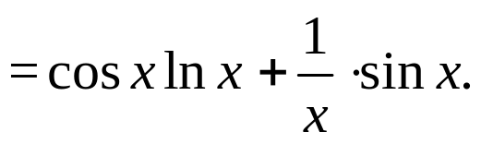
函数的求导法则
例3．设
，求
解：

Slide 12


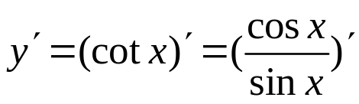
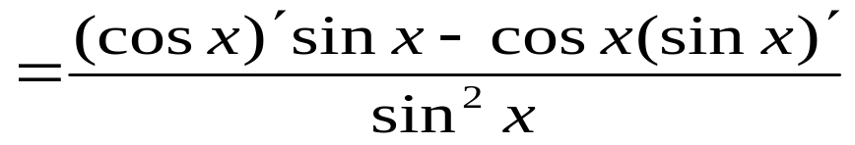
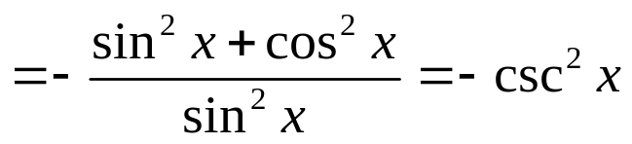


函数的求导法则
例4．设
，求
解：
即
同理可得

Slide 13


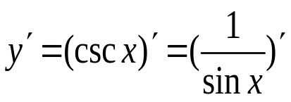
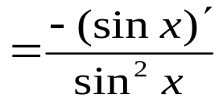
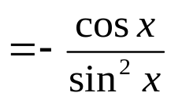


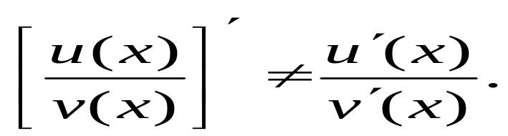

函数的求导法则
例5．设
，求
解：
同理可得
注意:
；

Slide 14





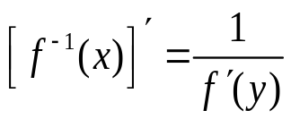
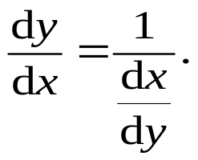






函数的求导法则
二、反函数的求导法则
定理2 若函数
在区间
内单调、可导且
，则
它的反函数
在区间
内也可导，且
或
即 反函数的导数等于直接函数导数的倒数.
证： 由于
在区间
内单调、可导，从而连续，由1.9
节的定理2知:
的反函数
存在，且
在

Slide 15






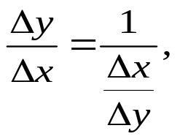


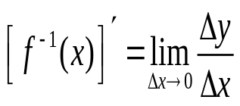
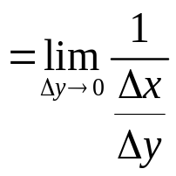
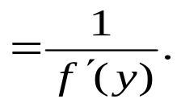

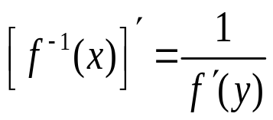

函数的求导法则
内也单调、连续.
任取
，给
以增量
，
由
的单调性可知：
于是有
因为
连续，故
，
又因为
，则
即
或

Slide 16



函数的求导法则
注意：定理2结论成立有条件限制：
（1）直接函数
在其定义域
内单调、可导；
（2）

Slide 17

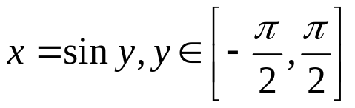

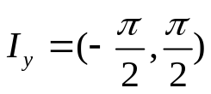



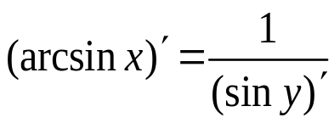
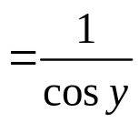
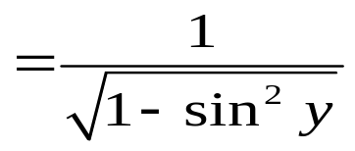
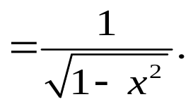
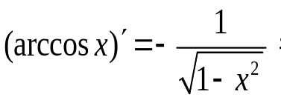
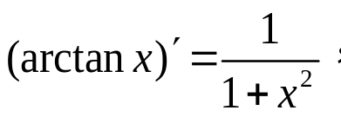

函数的求导法则
例6．求函数
的导数.
解：设
为直接函数，则
是其反函数.
函数
在
内单调、可导，且
因此，由定理2，在
内有
同理可得

Slide 18











函数的求导法则
例7. 求函数
的导数.
解：设
为直接函数，则
是其反函数.
函数
在
内单调、可导，且
因此，由定理2，在区间
内有
特别地

Slide 19











函数的求导法则
三、复合函数的求导法则
可导，而
在点
定理3 如果函数
在点
可导，则复合函数
在点
可导，且其导数为
或
即：因变量对自变量求导,等于因变量对中间变量求导,乘以中间变量对自变量求导(即链式法则).
分析：
在点
可导

Slide 20











函数的求导法则
证：由于
在点
可导，因此
存在，
根据极限
与无穷小的关系，有
其中
是
时的无穷小．上式中
，用
乘上式
两边，得

Slide 21













函数的求导法则
当
时，规定
，此时由于
，
因而
右端亦为零，故
对
也成立．
用
去除
两边，得
于是
根据函数在某点可导必在该点连续的性质知：当
时，
从而可以推得：

Slide 22










函数的求导法则
又因
在点
可导，有
，故
即
注意： 由
得
函数
在
处连续，即

Slide 23








函数的求导法则
例8． 设
，求
解：
小结：如何求复合函数的导数？
(1)分析该函数可看作由哪些基本初等函数复合而成；
(2)利用复合函数求导法则

Slide 24








函数的求导法则
例9．设
，求
解：
练习： 求函数
的导数.
解：

Slide 25







函数的求导法则
推广: 复合函数的求导法则可以推广到有限多个中间变量的情形.
以两个中间变量为例，设
则
，而
故复合函数
的导数为
这里假定上式右端所出现的导数在相应处都存在.

Slide 26











函数的求导法则
例10．
，求
解：所给函数可分解为
，
，
，
因
，
，
，故
注：如果不写出中间变量，此例可这样写：

Slide 27











函数的求导法则
例11．
，求
解：
练习： 设
，求
解：

Slide 28





函数的求导法则
例12． 设
，证明
证明： 因为
，则

Slide 29
函数的求导法则
四、基本求导法则与导数公式（略，详见课本第92页）
1、常数和基本初等函数的导数公式
2、函数的和、差、积、商的求导法则
3、反函数的求导法则
4、复合函数的求导法则

Slide 30





函数的求导法则
例13．设
，求
解：
注意：求商的对数的导数可化为求对数的和的导数.

Slide 31





函数的求导法则
例14. 设
（ 为常数），求
解：

Slide 32










函数的求导法则
*例15．设
，求
解：
同理，可得

Slide 33





函数的求导法则
练习: 设
，求
解：

Slide 34










函数的求导法则
例16．设
，
，求
，
，
解：
，
，则
一定要区别如下三种情况：内函数对自变量求导、复合函数对中间变量求导，复合函数对自变量求导.

Slide 35








函数的求导法则
例17．设
可导，
，求
解： 该函数为复合函数，设
，由复合函数
求导法则可知
练习： 设
可导，
，求
解：

Slide 36



函数的求导法则
例18．设函数
可导，
，求
解：

Slide 37


函数的求导法则
五、内容小结
(1)注意:
反函数的求导法则（注意成立条件）
复合函数的求导法则（注意函数的复合过程,合理分解正确使用链式求导法）；
能求导的函数：可分解成基本初等函数、常数与基本初等函数的和、差、积、商.

Slide 38
时光不老，
连接着充满信息的未来，
收藏过去，
是为了明天
更好地出发。

